Slide 1


Ocean University of China
创新创业平台预约管理系统
答辩人：李泽祥
指导老师：杨增帅、宿浩

Slide 2

01.开发项目的背景与简介
学校实验室预约方式一直停留在线下纸质申请或者人工电话联系的阶段，预约流程繁琐费时，不便于学生们快速高效地使用校内实验室资源。同时，他人预约信息不透明，很难作出合理的自己的预约安排，这在某种程度上也浪费了校内实验室的资源。
针对这种情况，我们设计了一款实验室预约小程序服务于西海岸58创新工坊，旨在为学生提供便捷、高效、透明的实验资源预约服务，让学生可以方便地预约自己需要使用的资源。
1
2
3
随时随地
透明公开
合理签到
提供了他人预约信息的透明公开，让学生能够更好地评估他人预约的情况，作出更加合理的预约安排。
学生到58创新工坊现场，使用电子屏签到
预约小程序基于微信平台，通过简洁易用的界面，让学生能够快速提交实验室预约申请

Slide 3
02.技术路线
微信小程序前端
UI
界面
以稀土掘金网站为灵感，设计小程序界面并使用vant weapp UI库实现。
确定需求
小程序逻辑
使用微信小程序API和语法实现小程序的业务逻辑，包括用户登录、实验室预约信息提交和查询等。
5-10年
预约
奖项收集
数据 交互
通过wx.request网络请求实现数据交互，并对返回数据进行处理和展示。

Slide 4



02.技术路线
Python Flask后端
设计数据库
根据需求设计MySQL数据库表，包括实验室信息、实验室预约信息等。
开发接口
设计实验室信息查询、实验室预约申请、实验室预约审核等API接口。
部署
在社团物理服务器上部署了后端代码，并通过将项目直接放置于服务器上实现访问公网IP的方式。

Slide 5


02.技术路线
签到
通过 Web 前端技术开发签到页面的设计和交互逻辑，包括用户查看预约信息和签到等功能。
将开发好的签到页面集成到58创新工坊电子屏的系统中，使用户能够进行签到。

Slide 6
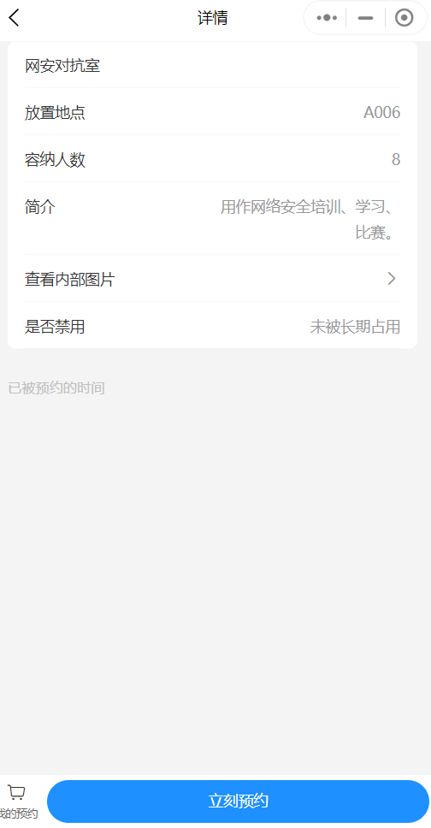
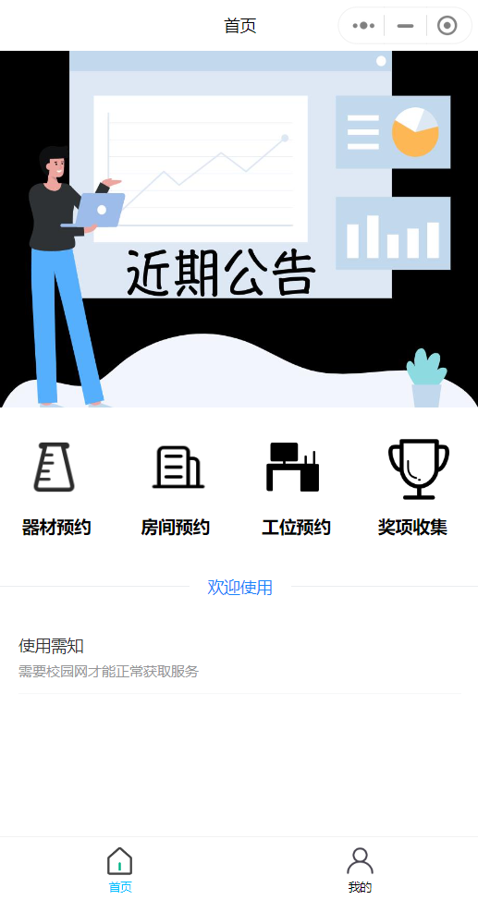
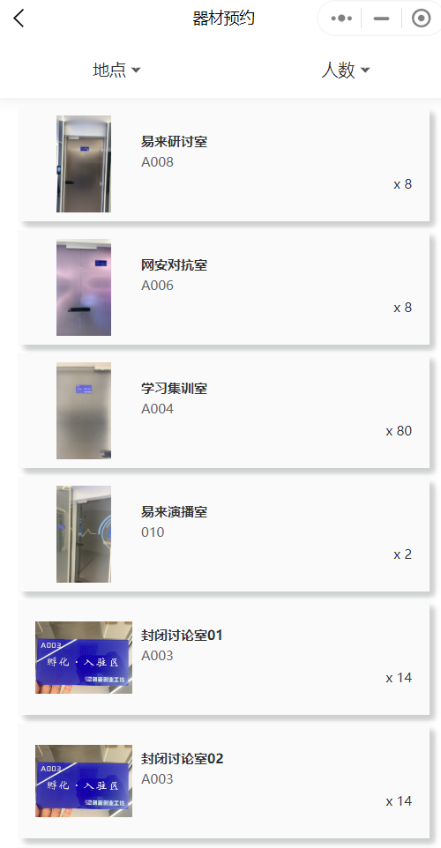
03. 工作成果
小程序展示效果
首页
预约选择页
预约详情页

Slide 7
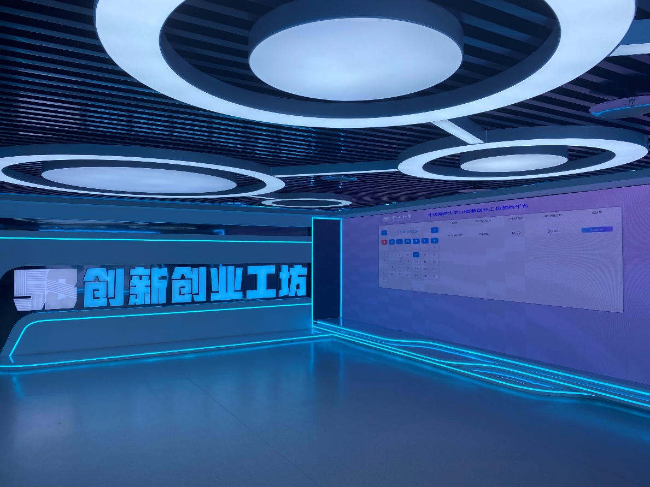
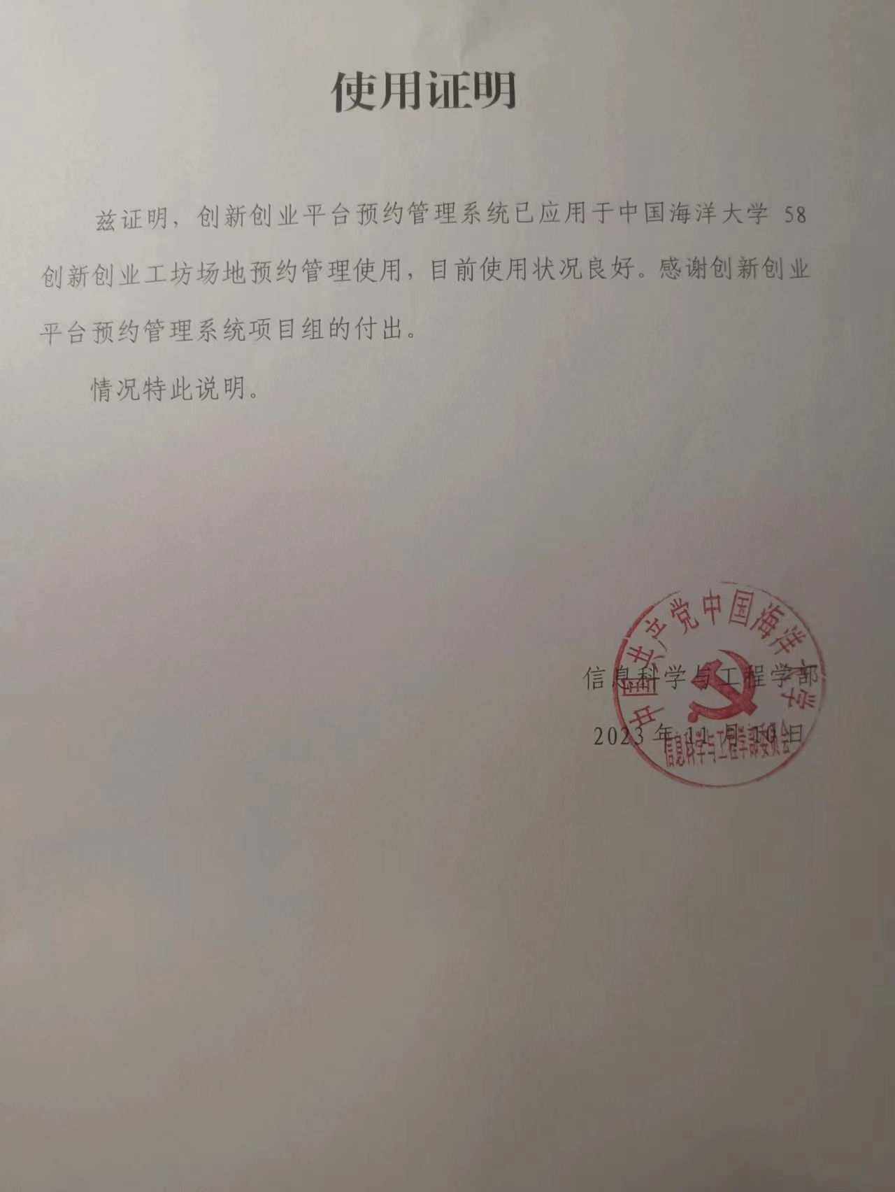
03. 工作成果
签到
签到现场
使用证明

Slide 8
04.遇到的问题
JavaScript同步异步问题
在JavaScript中，当fun1()包含耗时操作时，fun2()可以在fun1()执行期间被调用并开始执行，而不必等待fun1()完全执行完毕。从而导致fun1()返回结果不一定是预期的、数据竞争问题、程序不稳定甚至崩溃。
1
回调函数：是异步编程最基本的形式。通过将一个函数作为参数传递给另一个函数，在异步操作完成后调用该函数来处理结果。
2
async/await：async函数返回一个Promise对象，其中可以使用await关键字来等待异步操作完成，并以同步的方式编写代码。

Slide 9
05.项目的优缺点
提高预约效率
提供实时反馈
安全与隐私考虑
优点
不足
自动化管理
数据统计和分析
代码优化

Slide 10
06. 团队分工
李泽祥
王康地
项目负责人
项目成员
开发小程序前端
打通前后端
实施敏捷管理
开发小程序前端
部署数据库和项目代码至服务器
郭富豪
汪涵静
项目成员
项目成员
开发静态签到页面
开发后端代码
Notes:
cebf58fb-3bde-4727-b3a0-af6b0df26f97.default

Slide 11

Ocean University of China
请各位老师 批评指正
团队成员：李泽祥/王康地/郭富豪/汪涵静
指导老师：杨增帅、宿浩

